Slide 1
МЕЛІТОПОЛЬСЬКИЙ ДЕРЖАВНИЙ ПЕДАГОГІЧНИЙ УНІВЕРСИТЕТ ІМЕНІ БОГДАНА ХМЕЛЬНИЦЬКОГО
КАФЕДРА
ПРИКЛАДНОЇ МАТЕМАТИКИ ТА ІНФОРМАЦІЙНИХ ТЕХНОЛОГІЙ
Запрошує на навчання
Пропонуємо
Обирайте
Приєднуйтесь
Висококваліфікований склад кафедри, що забезпечить розуміння системних процесів у різноманітних сферах діяльності.
Перспективний напрямок навчання, що надає ключові переваги для успішного конкурування на ринку праці.
До складу випускників вищого навчального закладу , що входить до ТОП-10 педагогічних вузів України
Зв’яжіться з нами
м. Мелітополь, вул. Гетьманська 20, ауд. 19 / т. 097 477 24 63 / pmit.mdpu@gmail.com

Slide 2
1
126 Інформаційні системи та технології
Спеціальність передбачає ретельне вивчення всього циклу життєдіяльності програмного забезпечення, що дозволяє студенту розробляти, впроваджувати та адаптувати інформаційні технології під час розв’язку конкретних задач на практиці. Комплекс навчальних дисциплін та висококваліфіковані викладачі забезпечать формування розуміння сутності системних процесів у промисловій, гуманітарній та економічній діяльності, що надає випускнику ключові переваги для успішного конкурування на сучасному ринку праці.
Для більш детальної інформації :
www.abitur.mdpu.org.ua
Кафедра ПМІТ
Зв’яжіться з нами
м. Мелітополь, вул. Гетьманська 20, ауд. 19 /
т. 097 477 24 63 / pmit.mdpu@gmail.com

Slide 3
2
Спеціалізація
photo
photo
photo
Інформаційні системи та технології еколого-економічного моніторингу
ІНФОРМАЦІЙНІ СИСТЕМИ ТА ТЕХНОЛОГІЇ ПРОМИСЛОВОГО ВИРОБНИЦТВА
НА БАЗІ Молодшого бакалавра
ВСТУПНИЙ ІСПИТ:
Математика
Моніторинг екологічного стану навколишнього середовища на основі широкого застосування сучасних інформаційних та комунікаційних технологій, вирішення питань, пов'язаних з розробкою і впровадженням інформаційних технологій в різних областях природокористування та контролю навколишнього середовища, в першу чергу - в екології.
Випускники цієї спеціалізації – це висококваліфіковані професіонали, об’єктами майбутньої діяльності яких є розробка алгоритмічного, програмного та інформаційного забезпечення, систем управління. Проектування та розробка програмних систем, побудова локальних мереж та управління базами даних.
photo
НА БАЗІ ПОВНОЇ середньої освіти
СЕРТИФІКАТИ ЗНО:
Українська мова та література
Математика
Кафедра ПМІТ
Зв’яжіться з нами
м. Мелітополь, вул. Гетьманська 20, ауд. 19 /
т. 097 477 24 63 / pmit.mdpu@gmail.com

Slide 4
3
Ми пропонуємо найкраще
Окремо від базової навчальної програми спеціальності викладачами кафедри ПМІТ проводяться додаткові заняття, що можуть бути цікаві багатоцільовій аудиторії.
Учень
Студент
Аспірант
ПІДГОТОВКА ДО ЗНО
Викладачі кафедри нададуть Вам кваліфіковану допомогу під час підготовки до ЗНО з математики.
СЕРТИФІКАЦІЙНА ПРОГРАМА
Кафедра пропонує для абітурієнтів спеціальну програму для підвищення свого професіонального рівня.
ПЕРШІ КРОКИ ДО НАУКИ
Професорський склад надасть кваліфіковану допомогу всім молодим науковцям та співшукачам.
Кафедра ПМІТ
Зв’яжіться з нами
м. Мелітополь, вул. Гетьманська 20, ауд. 19 /
т. 097 477 24 63 / pmit.mdpu@gmail.com

Slide 5
4
Посади випускників
РОЗРОБНИКИ ОБЧИСЛЮВАЛЬНИХ СИСТЕМ.
ПРОФЕСІОНАЛИ В ГАЛУЗІ ПРОГРАМУВАННЯ.
РОЗРОБНИКИ КОМП'ЮТЕРНИХ ПРОГРАМ.
ПРОФЕСІОНАЛИ В ІНШИХ ГАЛУЗЯХ ОБЧИСЛЕНЬ (КОМП'ЮТЕРИЗАЦІЇ).
ТЕХНІЧНІ ФАХІВЦІ В ГАЛУЗІ ОБЧИСЛЮВАЛЬНОЇ ТЕХНІКИ.
Кафедра ПМІТ
Зв’яжіться з нами
м. Мелітополь, вул. Гетьманська 20, ауд. 19 /
т. 097 477 24 63 / pmit.mdpu@gmail.com

Slide 6
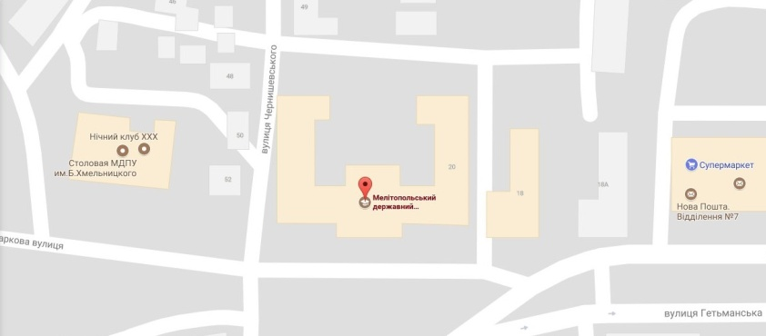
5
Будьте на зв’язку
ПРИЙМАЛЬНА КОМІСІЯ
Понеділок – п’ятниця з 8.30 до 16.00
Перерва – з 12.00 до 13.00
Субота, неділя – вихідний день
Телефон: (0619) 44-05-60 ​
Адреса:
Вулиця Гетьманська, 20, Мелітополь, Запорізька область, 72300
Телефон:
+38 (097) 477 24 63
Email:
pmit.mdpu@gmail.com
Кафедра ПМІТ
Зв’яжіться з нами
м. Мелітополь, вул. Гетьманська 20, ауд. 19 /
т. 097 477 24 63 / pmit.mdpu@gmail.com

Slide 7
Бажаємо успіхів!
Пропонуємо
Обирайте
Приєднуйтесь
Висококваліфікований склад кафедри, що забезпечить розуміння системних процесів у різноманітних сферах діяльності.
Перспективний напрямок навчання, що надає ключові переваги для успішного конкурування на ринку праці.
До складу випускників вищого навчального закладу , що входить до ТОП-10 педагогічних вузів України
Зв’яжіться з нами
м. Мелітополь, вул. Гетьманська 20, ауд. 19 / т. 097 477 24 63 / pmit.mdpu@gmail.com

